Slide 1

AlphaGo de Google DeepMind
Driss NAIT BELKACEM
Sefkan TAS

Slide 2
EXECUTIVE SUMMARY
Histoire
Qu’est ce que AlphaGo de DeepMind ?
deepmind
Versions d’AlphaGo
algo
Les matchs
Conclusion

Slide 3
EXECUTIVE SUMMARY
Histoire
Qu’est ce que AlphaGo de DeepMind ?
deepmind
Versions d’AlphaGo
algo
Exemple de jeu
Conclusion

Slide 4
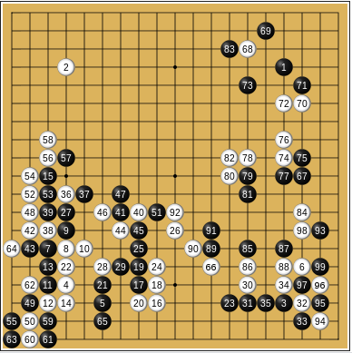

Qu’est ce que AlphaGo de DeepMind ?
Go
DeepMind
AlphaGo
AlphaGoMaster
AlphaGo Zero
AlphaZero

Slide 5
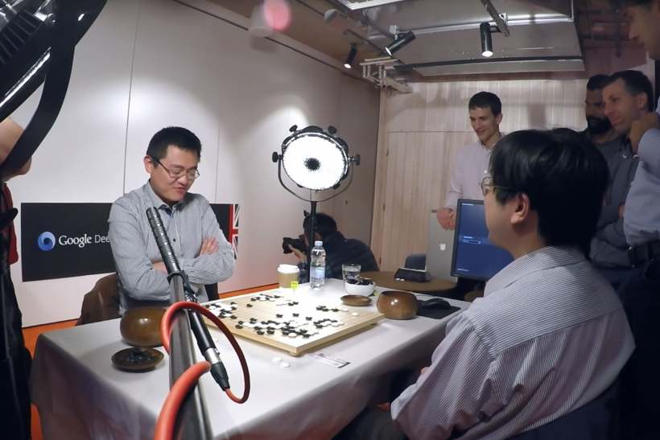
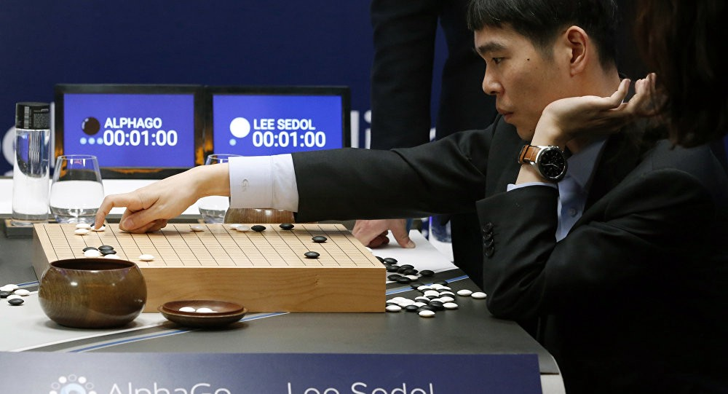
Les matchs
AlphaGo vs Fan Hui (Triple champion d’Europe en titre)
AlphaGo vs Lee Sedol (vainqueurs de 18 titres mondiaux)

Slide 6
Systèmes similaires
AlphaGo a fait preuve de créativité
AlphaGo a battu le numéro 1 mondial du jeu de go
Algorithme qui apprend en jouant contre lui-même
Début d’un grand projet

